Slide 1
Библиотеки Boosts
Boosts.lockfree и Boosts.Threads

Slide 2
Boost.Thread - это библиотека, которая позволяет использовать потоки. Кроме того, она предоставляет классы для синхронизации доступа к данным, которые разделяются несколькими потоками.

Slide 3
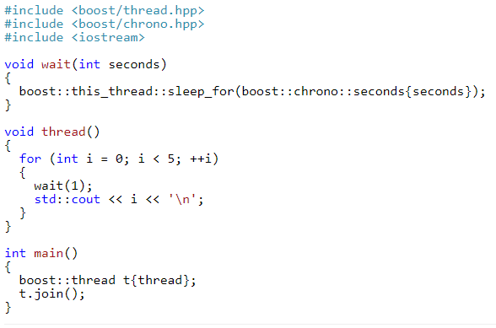
Самый важный класс в этой библиотеке - boost :: thread, который определяется в boost / thread.hpp. Этот класс используется для создания нового потока. Данный пример - создает поток.

Slide 4
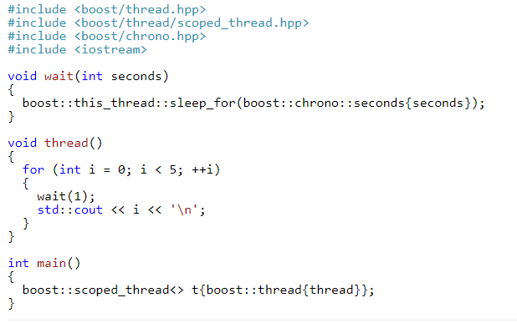
Ожидание потока с boost :: scoped_thread

Slide 5
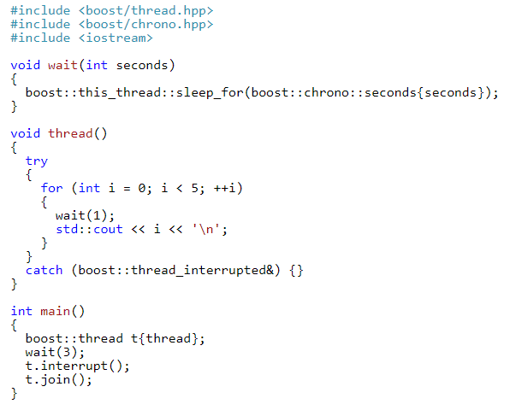
Точка прерывания с boost :: this_thread :: sleep_for ()

Slide 6
Boost.Lockfree предоставляет поточно-безопасные контейнеры. Контейнеры из этой библиотеки могут быть доступны из нескольких потоков без необходимости синхронизации доступа.

Slide 7
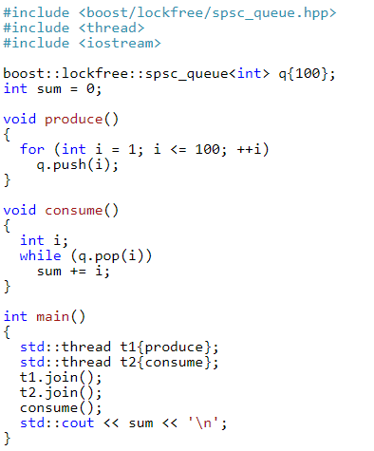
Первый поток, который выполняет функцию produce(), добавляет числа от 1 до 100 в контейнер. Второй поток, который выполняет функцию consume(), считывает числа из контейнера и суммирует их. Поскольку контейнер boost :: lockfree :: spsc_queue явно поддерживает параллельный доступ из двух потоков, нет необходимости синхронизировать потоки.

Slide 8
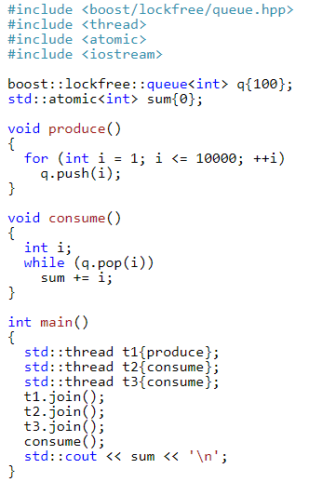
В примере выполняется consume() в двух потоках.

